Slide 1
Alkuperäiskulttuurit
Kpl 6-10.

Slide 2
Alkuperäiskulttuuri
Etniset alkuperäiskulttuurit
  Alueen alkuperäiskansa (esim. Inuiitit, saamelaiset)
  Etnisyys: kieli, uskonto, tavat, perinteet
  Kulttuurien kohtaaminen tuhonnut alkuperäiskansoja: esim. tasmaanit
Antropologia
  Tiede, joka tutkii kulttuureja
  Myytit, tarinat (uskomukset ja arvot)
  Kenttätyö: valokuvaus, video, haastattelut (elämäntavan tutkimus)
  Kartat, historialliset asiakirjat, arkeologiset kaivaukset (yhteisöjen rakenne)

Slide 3
Saamelaiset kpl 7.
Alkuperäiskansa Saamenmaalla (Norja, Ruotsi, Suomi, Venäjä)
Metsästys, kalastus, poropaimentolaisuus (1600-luvulta lähtien)
Historian vaiheita:
  Asuttaneet Suomea jo esihistorian aikana
  1500-luvulla jäi suomalaisasutuksen jalkoihin (lapinraja erotti asutusalueet)
  1600-1700-luvuilla uudisasutus levisi Lappiin
  1800-luvulla valtiot alistivat saamelaiset alaisuuteensa
Assimilaatio:
  Käännyttäminen kristinuskoon 1500-luvulta lähtien
  Kristilliset nimet, noitarumpujen hävittäminen..
  Suomalaistaminen (1920-luku): suomen kieli, asuntolakoulut (ns. pakkosuomalaistaminen)

Slide 4
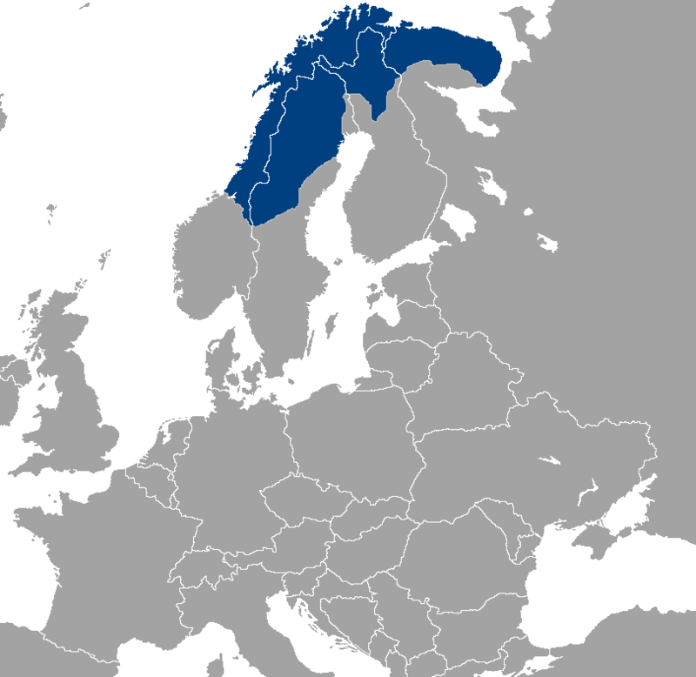
Saamenmaa

Slide 5
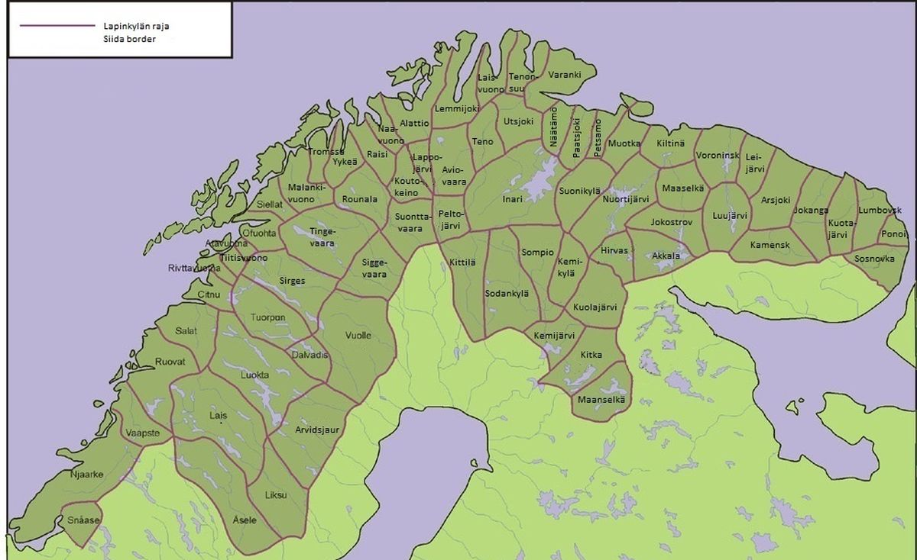
Lapinkylät eli siidat 1600-luvulla

Slide 6
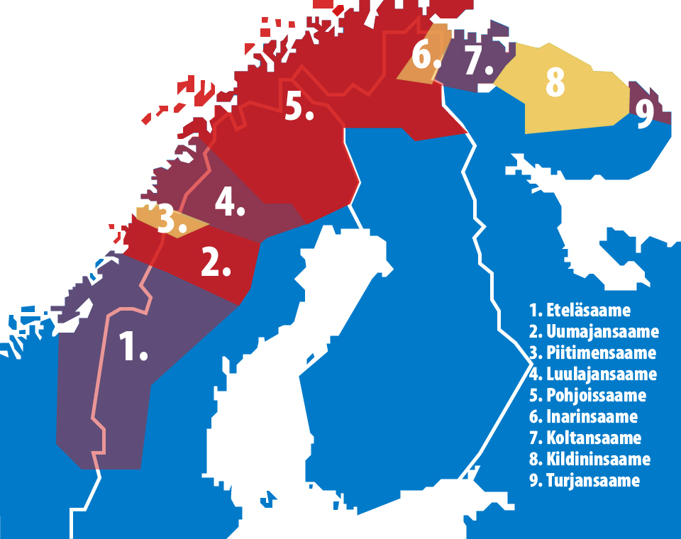
Saamelaiskielet

Slide 7
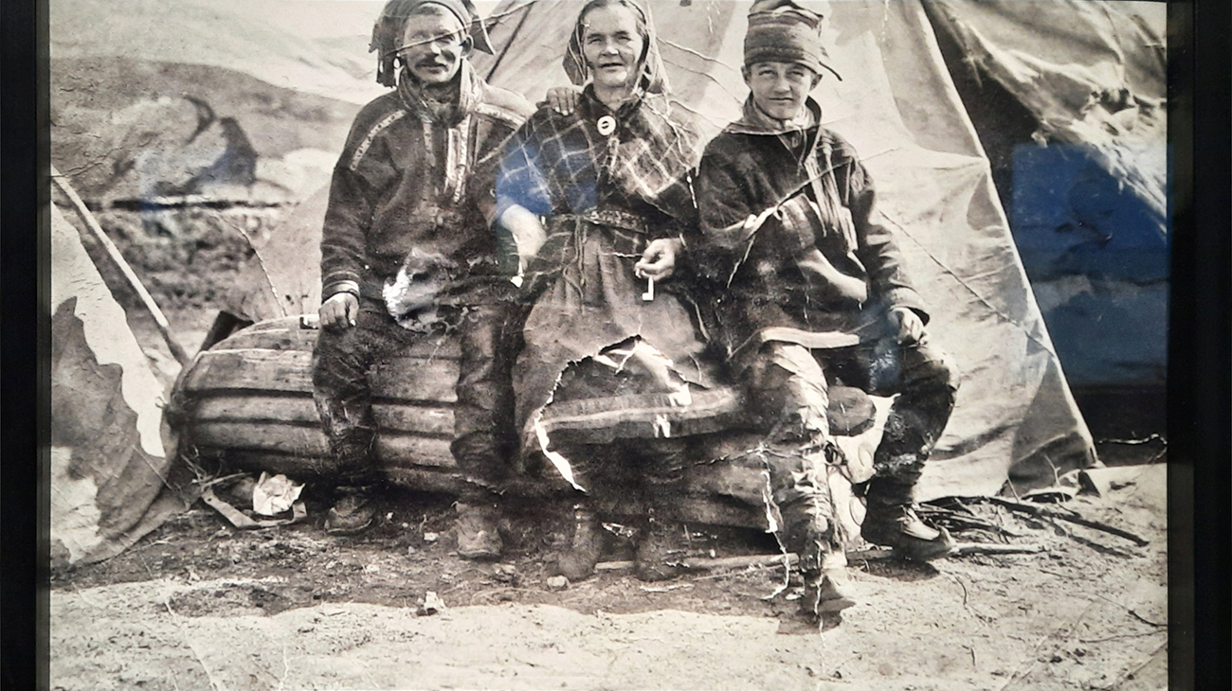
1930-luvun ”alempien kansojen” eläintarhanäytös Saksassa

